Slide 1


Slide 2
ORGANOGRAMA DO IBRAM

Slide 3
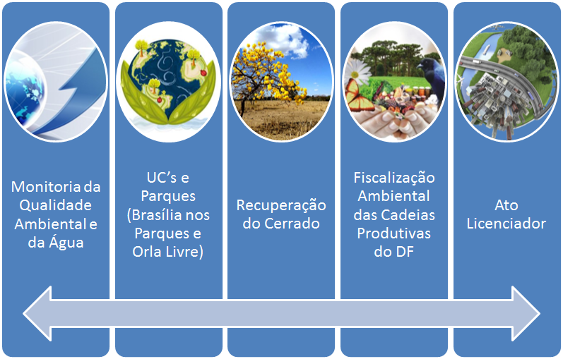
EIXOS INTEGRADORES DO IBRAM
LEGISLAÇÃO E EDUCAÇÃO AMBIENTAL
Notes:
bbbbbbbbbbbbbbbbbbbbbbbbbbbbbbbbbbb

Slide 4
Gestão por Processos do IBRAM e Interface com a Fiscalização Ambiental
Processos
Ato
Licenciador
Impacto da Ação e Efetividade: Desenvolvimento das atividades causando o menor impacto ambiental possível (auditoria ambiental garante o cumprimento das condicionantes das licenças em cada uma das 3 fases e incentiva a busca pela regularidade)
Análise ambiental: estudos e aspectos físicos para concessão de licença e posterior avaliação do seu cumprimento.
Produto: Licença ambiental
Supressão De Vegetação
Impacto da Ação e Efetividade: Controle do desmatamento no DF e nas demais regiões do país (auditoria ambiental coíbe o desmatamento ilegal e incentiva a busca pela regularidade)
Análise ambiental: autorização para supressão; operação do Sistema DOF (Documento de Origem Florestal).
Produto: Autorizações para supressão, manutenção do DOF
Gestão de Fauna
Impacto da Ação e Efetividade: Conservação da Biodiversidade (auditoria ambiental atua no combate ao tráfico e maus tratos de animais)
Análise ambiental: Operação do SISPASS, controle de maus tratos e tráfico de animais.
Produto: manutenção do SISPASS
Gestão de Unidades de Conservação
Impacto da Ação e Efetividade: proteção da biodiversidade com o uso sustentável das UCs pela sociedade (auditoria ambiental coíbe atividades irregulares dentro da UC, invasões, desmatamento etc)
Análise ambiental: Elaboração de Plano de manejo, zoneamento, poligonais, conservação, gestão das áreas protegidas.
Produto: Unidade de Conservação mantida.
Notes:
aaaaaaaaaaaaaaaaaaaaaaaaaaaaaaaaaa

Slide 5
Ações Estratégicas de Governo e Interface com a Fiscalização Ambiental
Combate à Grilagem
Impacto da Ação e Efetividade: Permitir o planejamento urbano adequado (auditoria ambiental coíbe atividades de parcelamento irregulares, invasões, desmatamento, acompanhamento de desobstruções em áreas com restrições ambientais e etc
Participar de ações conduzidas pelo Comitê de Governança do Território, gerando
Produto: Combate a grilagem, subsídios para o licenciamento ambiental e estudos ambientais
Projeto Orla Livre
Impacto da Ação e Efetividade: Permitir o planejamento urbano e ambiental na APP da Orla do Lago Paranoá (a auditoria ambiental do IBRAM realiza o acompanhamento de desobstruções nas áreas com restrições ambientais).
Vistoria prévia e acompanhamento das desobstruções , relatórios de achados e procedimentos adotados nos territórios
Produto: Desobstruções na faixa de APP e Parques - Orla do Lago Paranoá
ATRIBUIÇÕES DA FISCALIZAÇÃO AMBIENTAL DO IBRAM - PREVENTIVA E INTEGRADA
Fornecer subsídios ao processo de licenciamento, conservação da biodiversidade, monitoramento ambiental e para campanhas de educação ambiental, com base nas competências regimentais: FISCALIZAÇÃO DE FAUNA, FISCALIZAÇÃO DE FLORA, FISCALIZAÇÃO DA POLUÍÇÃO DO AR E SONORA, FISCALIZAÇÃO DE INDÚSTRIA, SERVIÇOS E RECURSOS HÍDRICOS.
Notes:
xxxxxxxxxxxxxxxxxxxxxxxxxxxxxxxxxxxxxxxxxxx

